Slide 1
Adera12杯NOI模拟赛 解题报告
命题组：旷视科技 (Megvii/Face++)

Slide 2
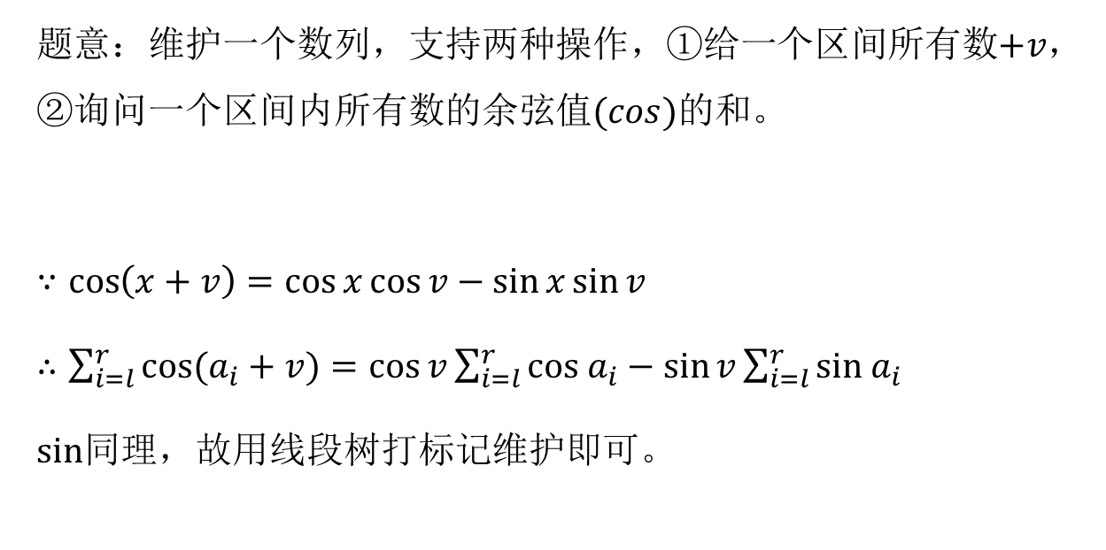
余弦 Cosine
题意：维护一个数列，支持两种操作，①给一个区间所有数$+v$，②询问一个区间内所有数的余弦值$(cos)$的和。
$∵\cos\left(x+v\right)=\cos{x}\cos{v}−\sin{x}\sin{v}$
$∴\sum_{i=l}^{r}{cos⁡(a_{i}+v)}=\cos{v}\sum_{i=l}^{r}{cos{ a}_{i}}−\sin{v}\sum_{i=l}^{r}{sin{ a}_{i}}$
$sin$同理，故用线段树打标记维护即可。
构思：唐文斌
算法：唐文斌
标准程序：李煜东
数据：李煜东
验题：杨弋

Slide 3
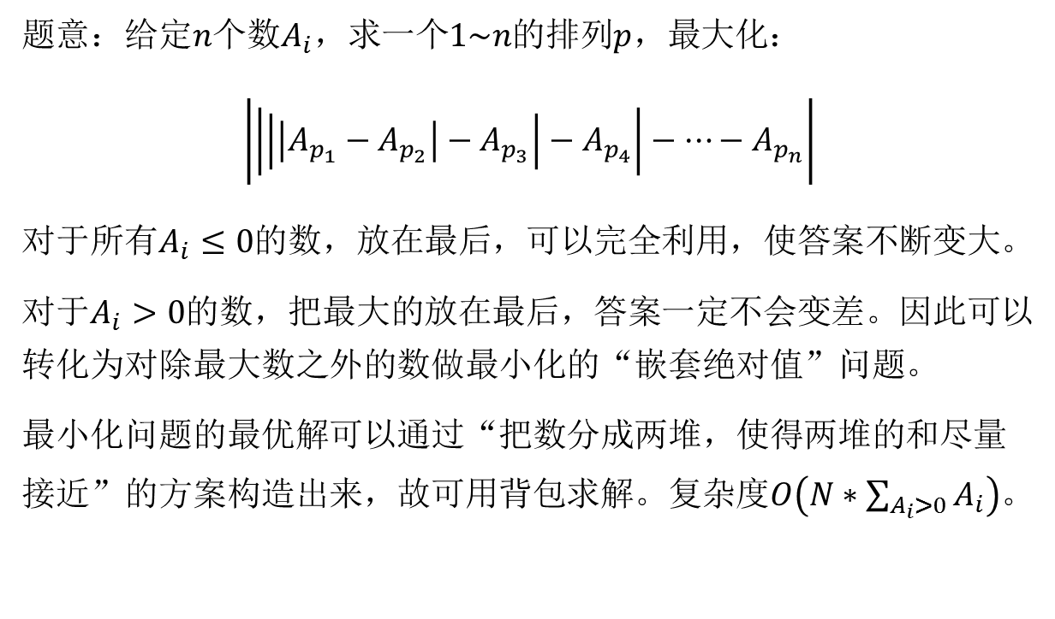
续一秒 Second
题意：给定$n$个数$A_{i}$，求一个$1\sim n$的排列$p$，最大化：
$$\left|\left|\left|\left|A_{p_{1}}−A_{p_{2}}\right|−A_{p_{3}}\right|−A_{p_{4}}\right|−…−A_{p_{n}}\right|$$
对于所有$A_{i}≤0$的数，放在最后，可以完全利用，使答案不断变大。
对于$A_{i}>0$的数，把最大的放在最后，答案一定不会变差。因此可以转化为对除最大数之外的数做最小化的“嵌套绝对值”问题。
最小化问题的最优解可以通过“把数分成两堆，使得两堆的和尽量接近”的方案构造出来，故可用背包求解。复杂度$O\left(N∗\sum_{A_{i}>0}{A_{i}}\right)$。
构思：李煜东
算法：李煜东
标准程序：李煜东
数据：李煜东
验题：杜宇飞

Slide 4
Archipelago Tour
题意：
给定一棵基环树（仅含有1个环的连通图），
点有权值，环上边安全、其余边可能安全可能危险。
求一条路径，使得边权之和∈[L,R]的前提下，
路径上的点权的中位数最大。
解法：
O(N*logN*logANS)、O(N*log^2N*logANS)等多种解法均可通过
参考解法为二分答案+点分治+线段树

Slide 5
Step 1. 二分答案
二分答案（点权中位数）
把比二分数值小的点标-1，其余标1，作为点权
安全路径标1，危险路径标-1，作为边权
问题变为：是否存在一条路径，点权和>=0，边权和在[L,R]之间
接下来分为两步：
1) 先在除了环之外的森林中做点分治
2) 把整个环作为点分治的根，处理所有经过环的路径

Slide 6
Step 2. 点分治
进行点分治，对于分治过程中要处理的每棵树，设树根为root
求出树中各点到root的边权和d、点权和f，并按照所属的root的儿子分组
对于位于root的第i个儿子son[i]组中的每个点v
应该查询前i-1组所有点中，d值在[L-d[v],R-d[v]]之间的f的最大值
若最大值f[u]+f[v]>=0，说明找到一条路径u-v的中位数不小于二分的答案
涉及单点修改、区间查询最值，可以用线段树维护

Slide 7
Step 3. 处理环
目标：在环上找2个点u,v，使得d[u]+d[v]+环上u,v的距离∈[L,R]，并且f[u]+f[v]+环上u,v之间的点权和>=0
把环上每个点为根的树作为一组，把环复制一倍，扫描一遍
涉及“+环上两点距离”，可用前缀距离相减代替
涉及“+环上两点间点权和”，可用前缀点权和相减代替
故线段树中保存的应该是减掉前缀距离、前缀点权和的等效值
每次要在“与环上当前点的距离小于环长”的组中查询，故涉及线段树单值删除，仅在线段树叶子上附加一个STL-set即可处理。

